Slide 1
Муниципальное бюджетное дошкольное образовательное учреждение «Детский сад «Ручеёк» села Тенистое Бахчисарайского района Республики Крым
«Сторителлинг»
– интерактивный метод
развития речи у детей
дошкольного возраста
Подготовила:
старший воспитатель
Гордей Н.Ю.
с.Тенистое, 2024г.

Slide 2
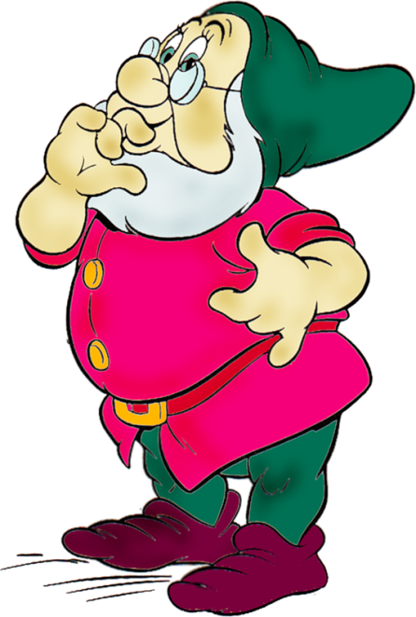
Сторителлинг
Термин «сторителлинг» возник от английского слова storytelling и в переводе означает «рассказывание историй, способ передачи информации и нахождение смыслов через рассказывание историй».
Сторителлинг – это повествование мифов, сказок, притч, былин. Сами рассказы могут быть как о выдуманных (книжных, сказочных, мультипликационных), так и о реальных (детях группы, самом педагоге)
героях. Они похожи на сказки, поскольку
мораль в них скрыта.

Slide 3
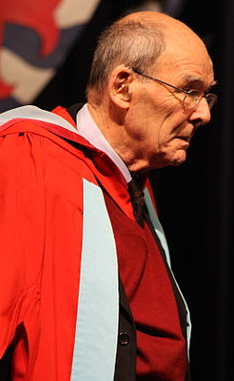
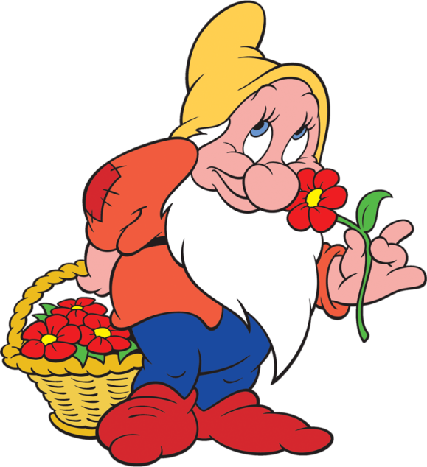
.
Методику сторителлинга разработал глава крупной корпорации Дэвид Армстронг.
Он считал, что истории, рассказанные от своего имени, легче воспринимаются слушателями, они увлекательнее и интереснее, чем читаемая книга.

Slide 4
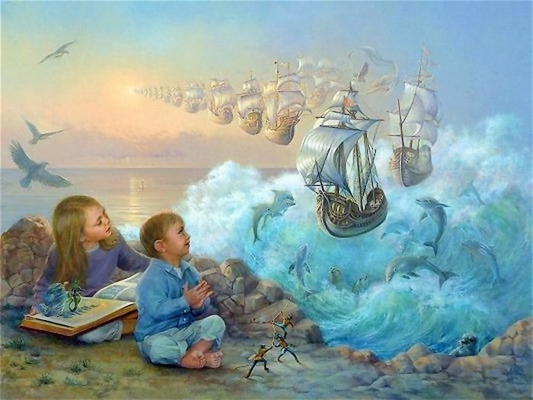
Цели сторителлинга:
– обогащение устной речи, развитие у старших дошкольников умения составлять рассказы.

Slide 5
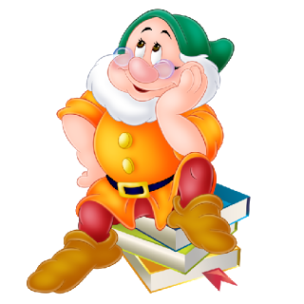
Задачи:
1. Обогащать активный и пассивный словарь дошкольников.
2. Уточнять использование грамматических форм речи.
3. Развивать коммуникативные навыки дошкольников.

Slide 6
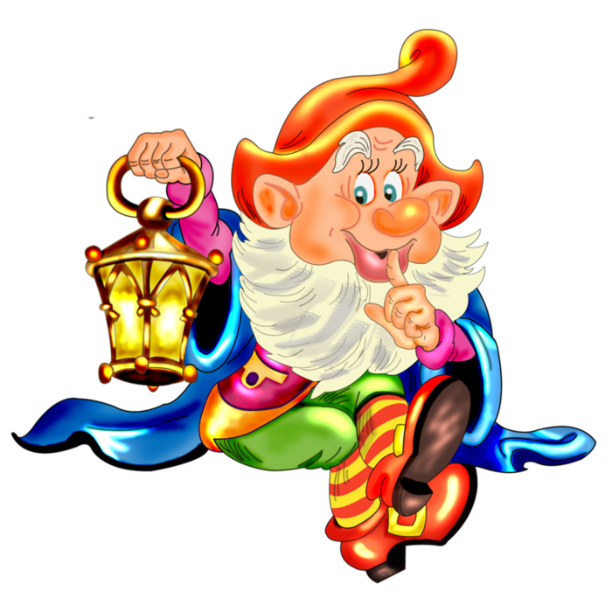
Метод сторителлинга позволяет:
разнообразить образовательную деятельность с детьми;
заинтересовать каждого ребенка в происходящем действии;
научить воспринимать и перерабатывать внешнюю информацию;
обогатить устную речь дошкольников;
облегчить процесс запоминания сюжета.

Slide 7
Как использовать сторителлинг в образовательной деятельности
Нужно рассказывать так, чтобы дети верили, что история интересна самому рассказчику.
Историю нужно сделать «живучей».
История должна быть убедительной, правдивой
Педагог должен сам верить в правдоподобность развязки.
Важно учитывать психологические и организационные моменты
История должна быть трансформирующей.

Slide 8
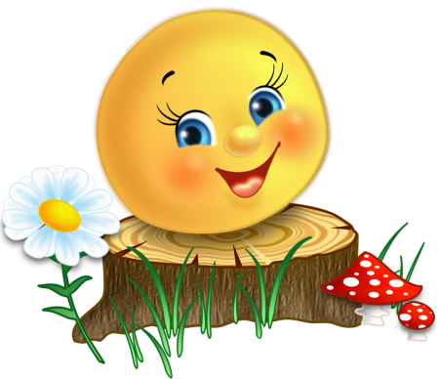
В чём заключается техника рассказа историй
Начиная сочинять историю, подумайте, как создать ее визуальный контент.
Соблюдайте очередность действий рассказчика
Всегда учитывайте возраст детей и их настроение, начиная историю о приключениях героев.
Рассказывайте историю доступным для детей языком, задействуйте в ней ярких героев.
Поясняйте перед повествованием, почему именно сегодня вы решили рассказать эту историю и чем она будет интересна для данной группы детей.
Начинайте историю с завязки и от первого лица.

Slide 9
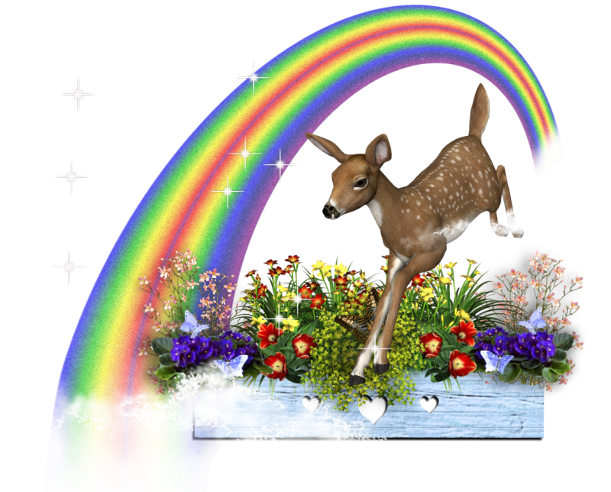
Как выбрать хорошую историю
Неожиданность
Конкретность.
Реалистичность
Эмоциональность
Простота.
Хорошая история

Slide 10
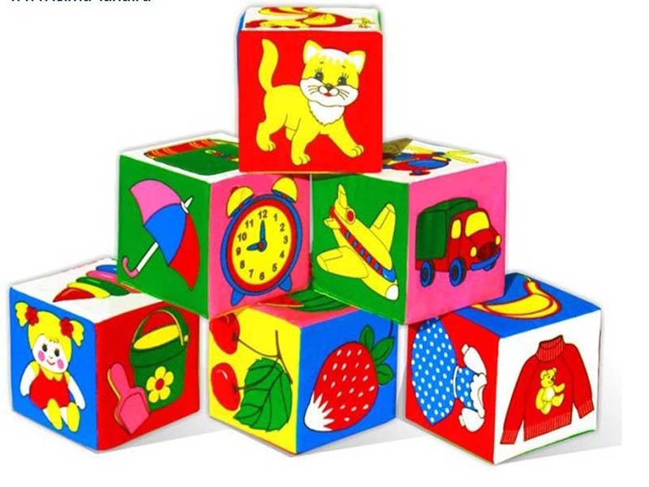
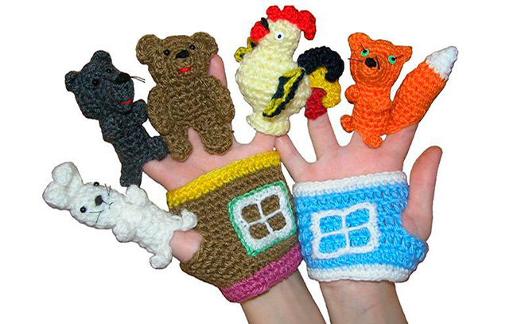
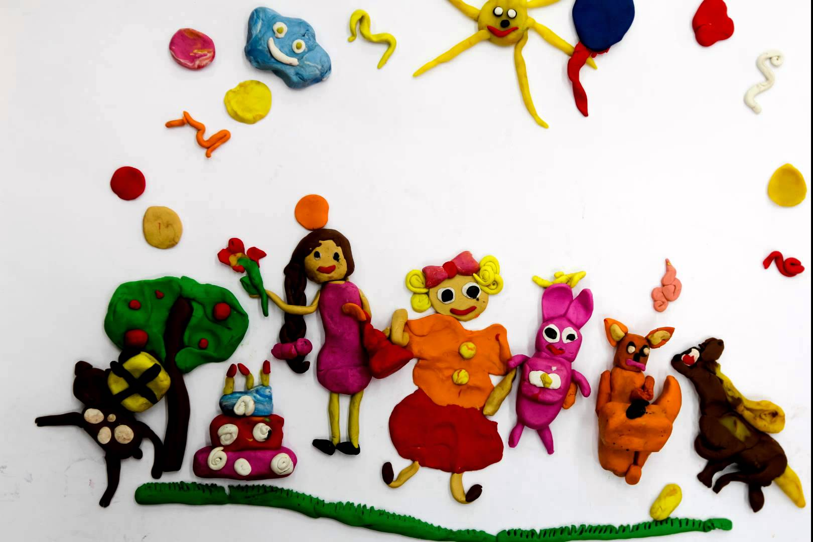

Slide 11
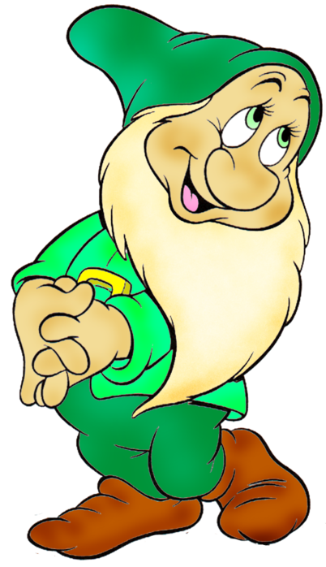
Спасибо за внимание !
.

